Slide 1
PROYECTO FINAL · HERRAMIENTAS DE GESTIÓN DE DATOS
¿En qué y a qué ritmo
compromete Bogotá
su presupuesto?
Modelado de datos + Business Intelligence | 2022–2025
Angie Valentina Coba · Alejandro Florez · Jhon Jarol Fonseca
Escuela Colombiana de Ingeniería Julio Garavito · Octubre 2026
Notes:
Presentamos un proyecto aplicado a datos abiertos de la Secretaría Distrital de Hacienda. Dos áreas principales: modelado y BI.

Slide 2
01 · CONTEXTO
Del dato público a una pregunta de gestión
Fuente: Informe de Gastos e Inversiones · Secretaría Distrital de Hacienda / Bogdata
Origen
Necesidad
Usuarios
Datos abiertos de la Alcaldía de Bogotá. Reportan compromisos presupuestales acumulados por mes.
Comprender magnitud, destino y ritmo de los compromisos entre 2022 y 2025.
Hacienda, Concejo, órganos de control, ciudadanía y veedurías.
Pregunta orientadora: ¿cómo transformar registros fiscales en información comparable y útil para decidir?
PROYECTO FINAL · EQUIPO 7
02

Slide 3
01 · OBJETIVOS DE NEGOCIO
Tres decisiones que estructuran el análisis
01 · MAGNITUD
02 · DESTINO
03 · RITMO
¿Cuánto se compromete cada año?
¿Cómo cambian los montos y los conceptos de gasto?
¿Qué proporción es inversión, funcionamiento o deuda?
¿En cuáles entidades se concentra?
¿Cuándo se comprometen los recursos?
¿Qué cambios se observan en la transición de planes?
Estas preguntas determinan las dimensiones, las medidas DAX y los elementos del tablero.
PROYECTO FINAL · EQUIPO 7
03

Slide 4
02 · DESCRIPCIÓN DEL DATASET
Una base histórica para comparar cuatro vigencias
Cifras verificadas sobre la tabla de hechos del modelo BI
514.968
44
95
3.098
hechos mensuales
entidades
unidades ejecutoras
rubros distintos
2022
2023
2024
2025
132.372
125.196
165.228
92.172
10 variables en la tabla de hechos: año, mes, fecha, entidad, unidad, programa, rubro, línea y dos valores monetarios.
PROYECTO FINAL · EQUIPO 7
04

Slide 5
02 · CALIDAD Y LIMITACIONES
La dificultad no era visualizar: era hacer comparables los datos
Heterogeneidad de origen
Limitaciones de interpretación
Encabezados y códigos diferentes entre años; guiones, vacíos y separadores de miles; notas o filas no presupuestales.
La fuente registra compromisos, no pagos ni apropiación. En el archivo 2025 no se publica el detalle de programa.
Control aplicado: 2025 conserva 7.681 líneas y 92.172 registros mensuales; sin duplicados exactos.
PROYECTO FINAL · EQUIPO 7
05

Slide 6
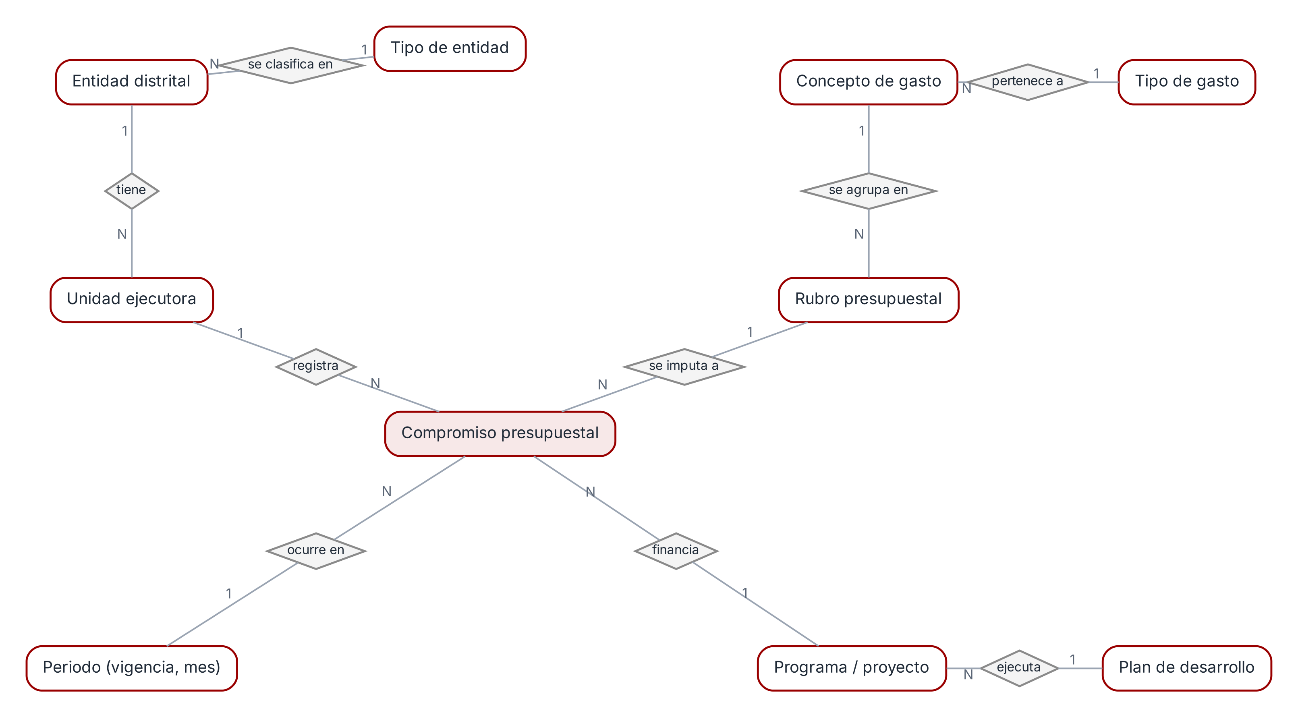
03A · ÁREA 1: MODELADO DE DATOS
Del modelo conceptual a las relaciones de negocio
El compromiso es el hecho central; las dimensiones responden quién, en qué, para qué y cuándo
PROYECTO FINAL · EQUIPO 7
06

Slide 7
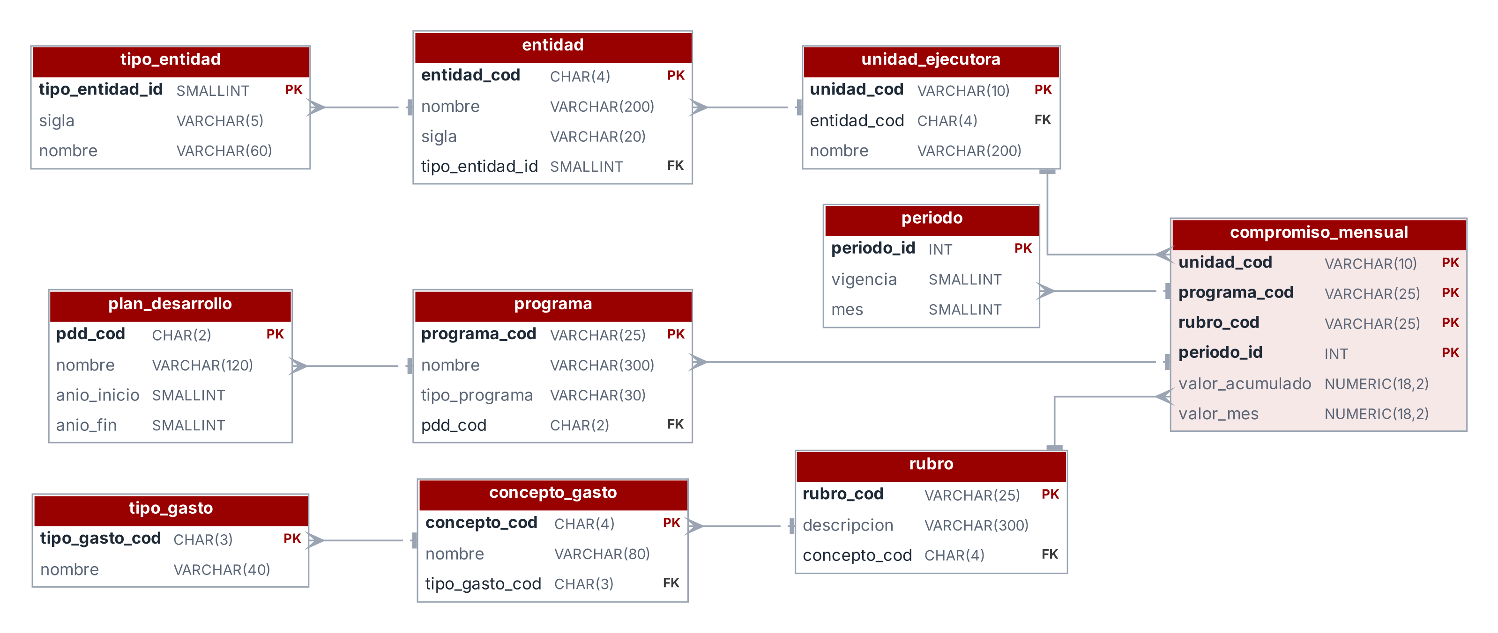
03A · ÁREA 1: MODELADO DE DATOS
Modelo lógico: separar jerarquías y reducir redundancia
Propuesta normalizada: entidades, unidades, periodos, programas, planes, rubros y compromisos
PROYECTO FINAL · EQUIPO 7
07

Slide 8
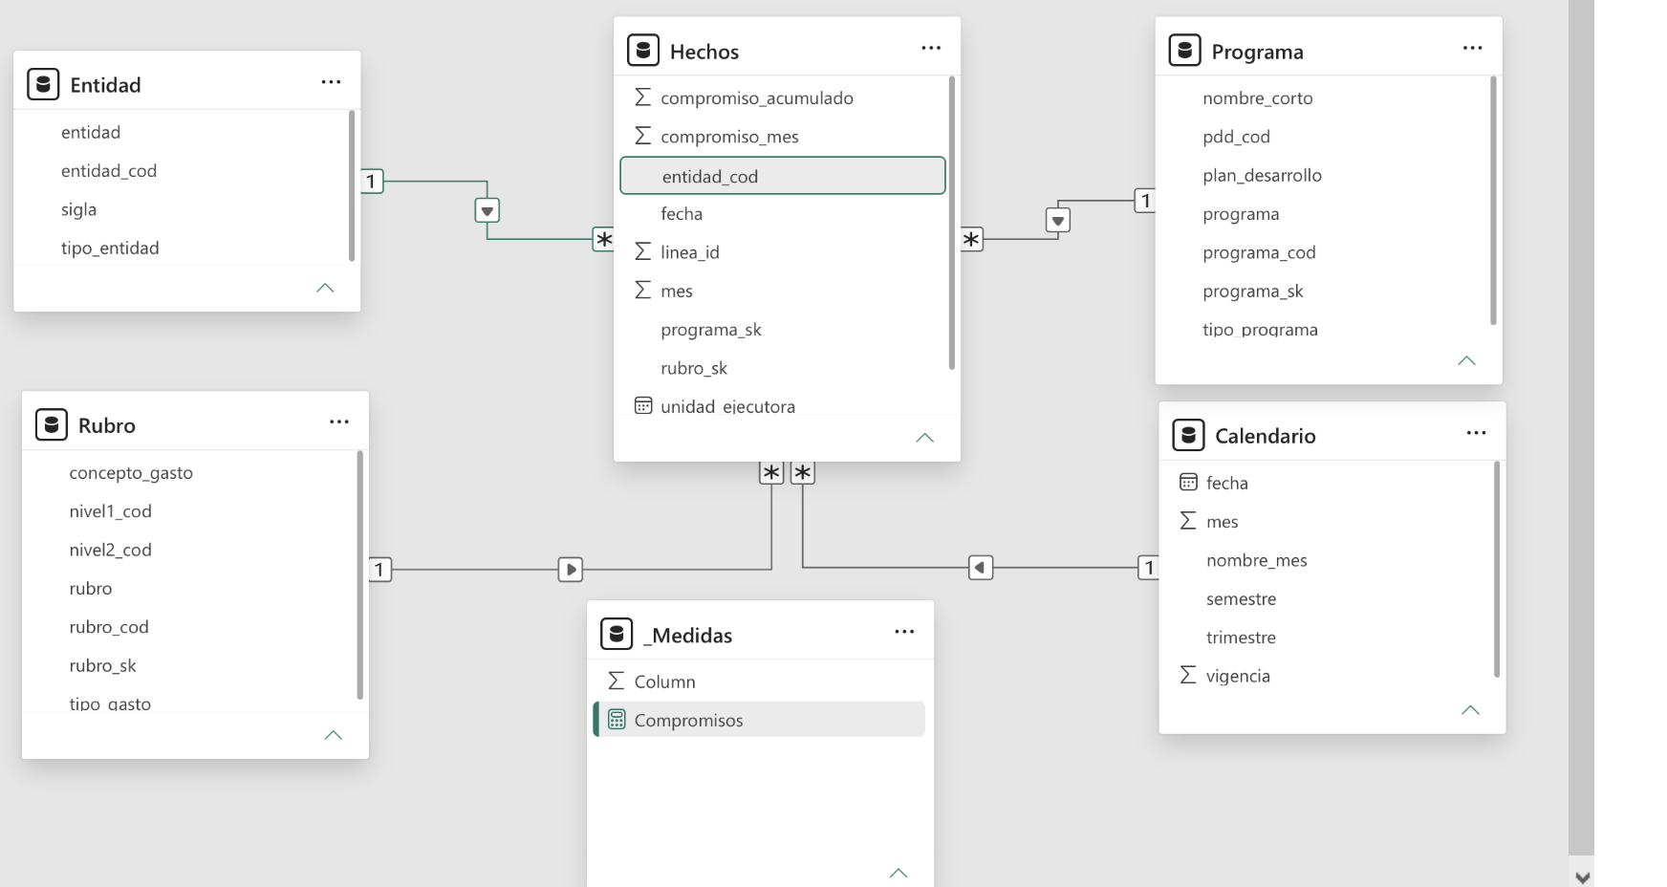
03A · ÁREA 1: MODELADO DE DATOS
Modelo estrella implementado en Power BI
Tabla de hechos + dimensiones de Entidad, Rubro, Programa y Calendario
Evidencia técnica
Relaciones 1:N desde las dimensiones hacia los hechos.
SQL PostgreSQL entregado como diseño físico; no se afirma su despliegue en servidor.
PROYECTO FINAL · EQUIPO 7
08

Slide 9
03B · ÁREA 2: BUSINESS INTELLIGENCE
Indicadores que convierten preguntas en respuestas
Magnitud
Compromisos (billones)
Suma de compromiso_mes / 10¹²
Evolución
Variación anual (%)
Comparación entre vigencias
Destino
% inversión
Inversión / total
Concentración
Top 5 entidades
Participación de las cinco mayores
Ritmo
% diciembre
Diciembre / total anual
Progresión
% avance anual
Acumulado a mes / total anual
PROYECTO FINAL · EQUIPO 7
09

Slide 10
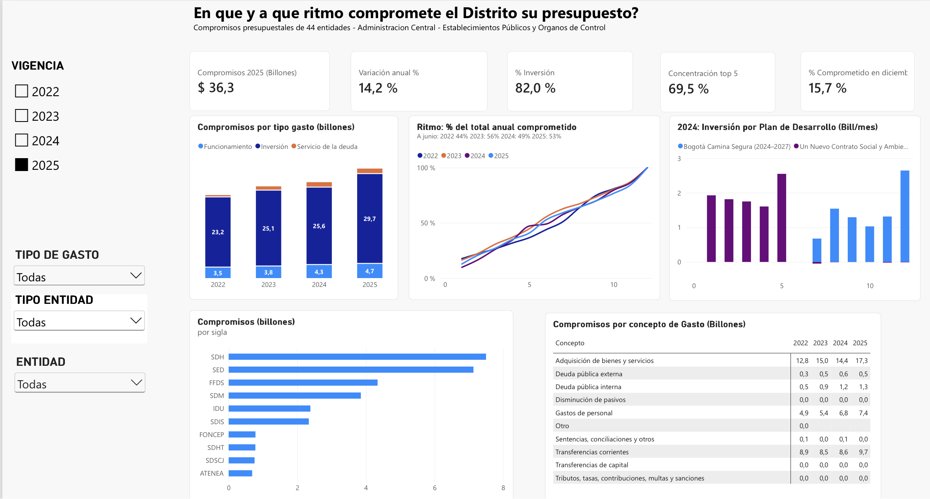
03B · ÁREA 2: BUSINESS INTELLIGENCE
Tablero: una vista ejecutiva de los compromisos
Demostración: filtros por vigencia, tipo de gasto, tipo de entidad y entidad
PROYECTO FINAL · EQUIPO 7
10

Slide 11
04 · APRENDIZAJES Y DECISIONES
Tres hallazgos que orientan la conversación
+32,0 %
82,0 %
15,7 %
crecimiento nominal
participación de inversión
comprometido en diciembre
2022 a 2025
compromisos 2025
vigencia 2025
¿Qué aprendimos?
¿Qué decisiones habilita?
El ritmo importa tanto como el monto: la composición, concentración y temporalidad revelan patrones de gestión.
Priorizar seguimiento por entidad, examinar concentraciones y revisar picos de contratación al cierre del año.
Advertencia: variaciones en pesos corrientes, sin ajuste por inflación; los patrones no demuestran causalidad.
PROYECTO FINAL · EQUIPO 7
11

Slide 12
04 · GOBIERNO DE DATOS Y CIERRE
La gestión de datos convierte transparencia en capacidad de decisión
CALIDAD
TRAZABILIDAD
VALOR PÚBLICO
Estandarizar formatos y códigos; validar importes, vacíos y conciliaciones entre vigencias.
Mantener diccionarios, metadatos, linaje y detalle de proyectos para seguir cada compromiso.
Facilitar comparabilidad, control fiscal, seguimiento oportuno y rendición de cuentas.
El valor no es solo mostrar cifras: es hacerlas confiables, comparables y accionables.
PROYECTO FINAL · EQUIPO 7
12

